Slide 1
សាកលវិទ្យាល័យភូមិន្ទភ្នំពេញ
Website Assignment: Online Shop Management System
សមាជិកក្រុម៖
Khon Sonat
Choeun Soopheak
Thorn Rasin
Chou Raksmey
Khen Sophanit

Slide 2
មាតិកា
គោលបំណងនៃ Online Shop Management System
Technology ដែលបានប្រើដើម្បីសរសេរ Website
មុខងារផ្សេងៗរបស់ Online Shop Management System
Home View
Feature View
Display Product View
Login View (Customer And Admin)
Signup View
Admin View
Admin Customer View
Admin Product View
Admin Display Product View
Admin Order View
Admin Brands View
Admin Promotions View

Slide 3
គោលបំណងនៃ Online Shop Management System
គោលបំណងក្នុងការបង្កើត Online Shop Management System នេះគឺចង់បង្កើតកន្លែងមួយដែលអាចធ្វើការដាក់តាំងទៅលើមុខទិញនៅលើ Internet ដែលក្នុង Website នេះដែលអនុញ្ញាត្តឲ្យ Admin ​របស់ Website អាចធ្វើការដាក់តាំង Promotion បន្ថែមឬក៏លុបទៅលើទិញណាដែលអស់ Stock ទំនិញ។ ហើយបន្ថែមពីលើនេះទៅទៀត គឺអាចអនុញ្ញាត្តឲ្យ Customer ឬ​ Visitor អាចធ្វើការបញ្ជាទិញមុខទំនិញដែលមានតាំងក្នុង Website បានផងដែល។

Slide 4
Technology ដែលបានប្រើដើម្បីសរសេរ Website
HTML
CSS (Bootstrap)
JavaScript (Jquery & Ajax)
PHP (Laravel 9 MVC)
Mysql

Slide 5
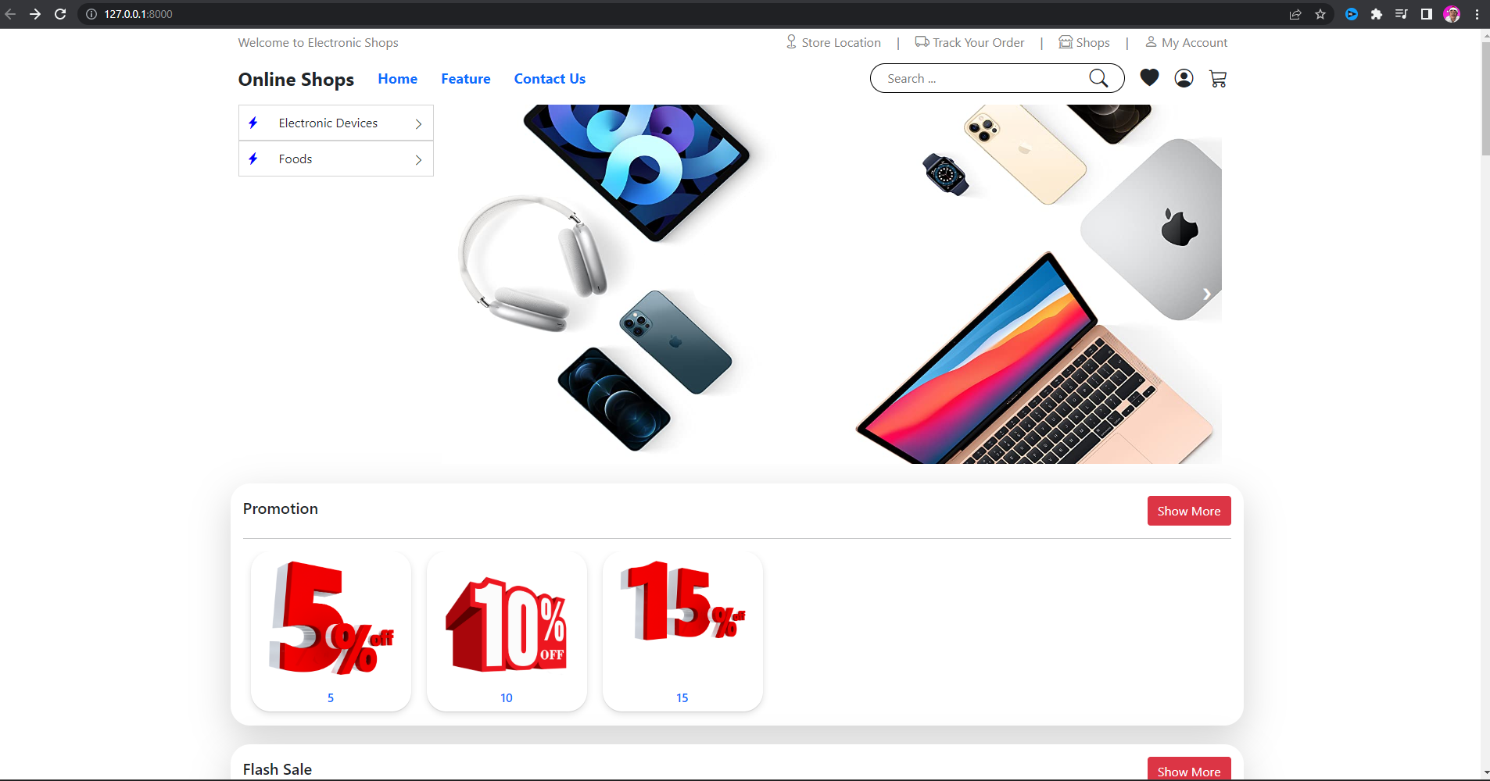
មុខងារផ្សេងៗរបស់ Online Shop Management System
Home View
អនុញ្ញាត្ត Customer ធ្វើការមើលទៅ Product ដែលបានដាក់តាំងដោយ Admin User

Slide 6
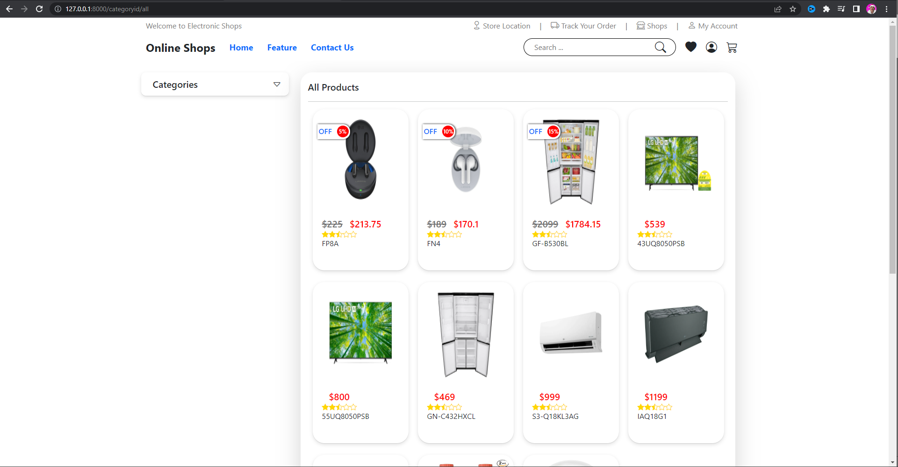
មុខងារផ្សេងៗរបស់ Online Shop Management System
Feature View
ប្រើសម្រាប់ដាក់តាំងលើ Product ទាំងអស់ដែលមានក្នុង​ Website

Slide 7
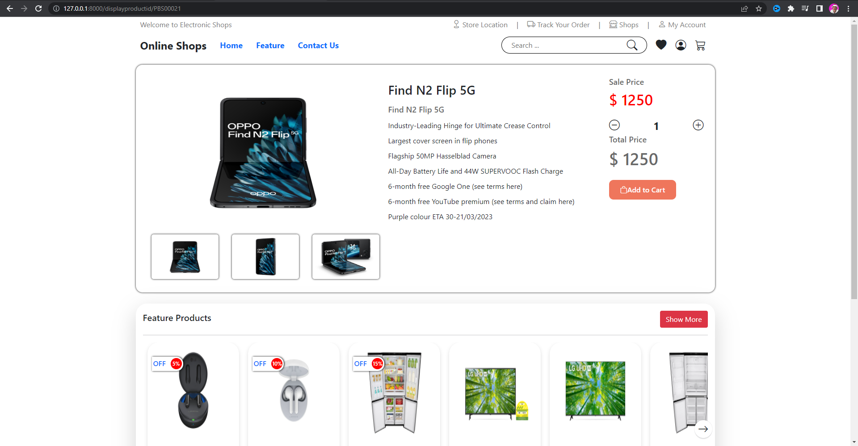
មុខងារផ្សេងៗរបស់ Online Shop Management System
Display Product View
ប្រើសម្រាប់បង្ហាញនៅព័ត៍មានលម្អិតរបស់ Product នីមួយៗ

Slide 8
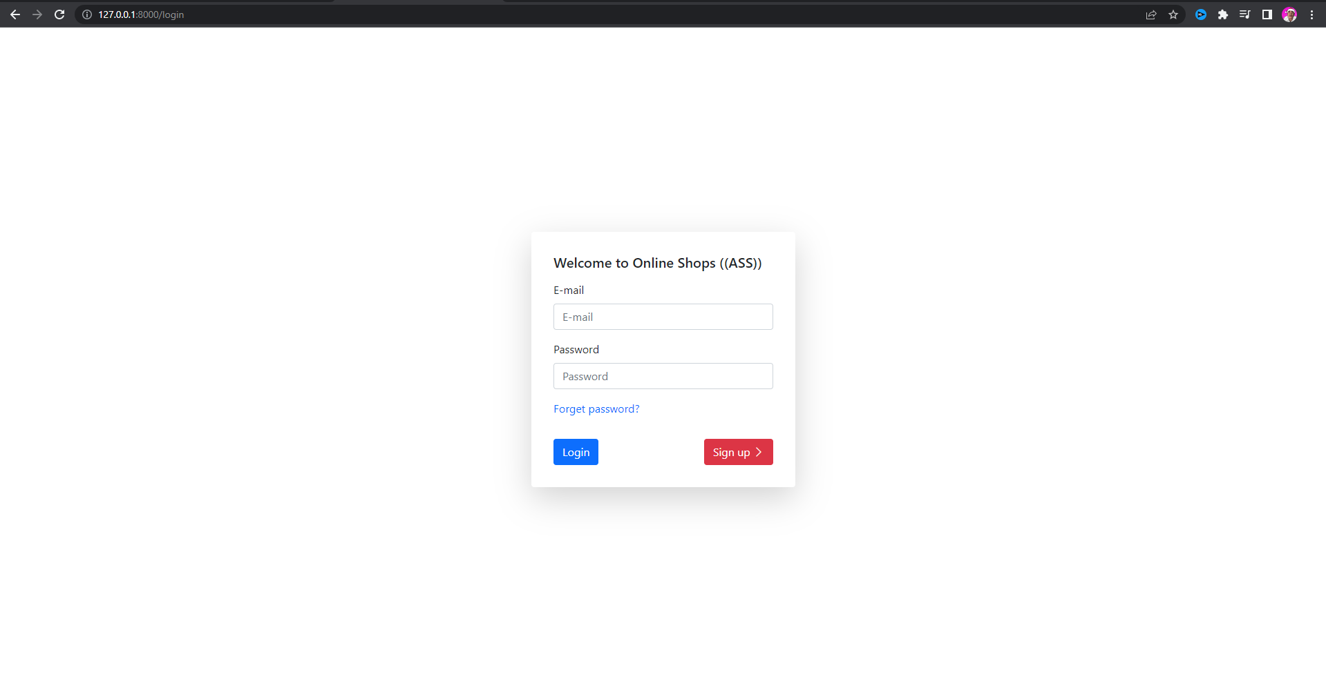
មុខងារផ្សេងៗរបស់ Online Shop Management System
Login View (Customer And Admin)
អនុញ្ញាត្តឲ្យ Customer និង Admin User អាចធ្វើការ Login បាន

Slide 9
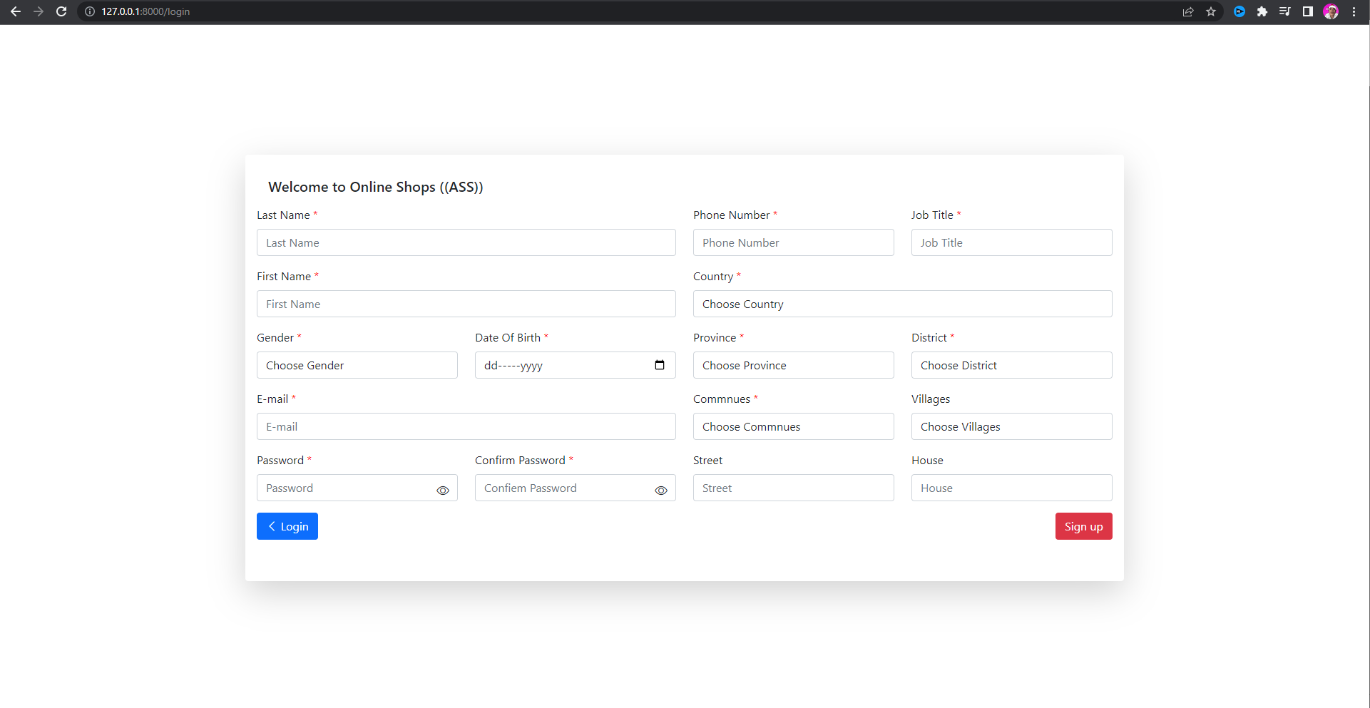
មុខងារផ្សេងៗរបស់ Online Shop Management System
Signup View
អនុញ្ញាត្តឲ្យ Customer ធ្វើការបង្កើត User សម្រាប់ Customer ថ្មីដែលមិនទាន់មាន User

Slide 10
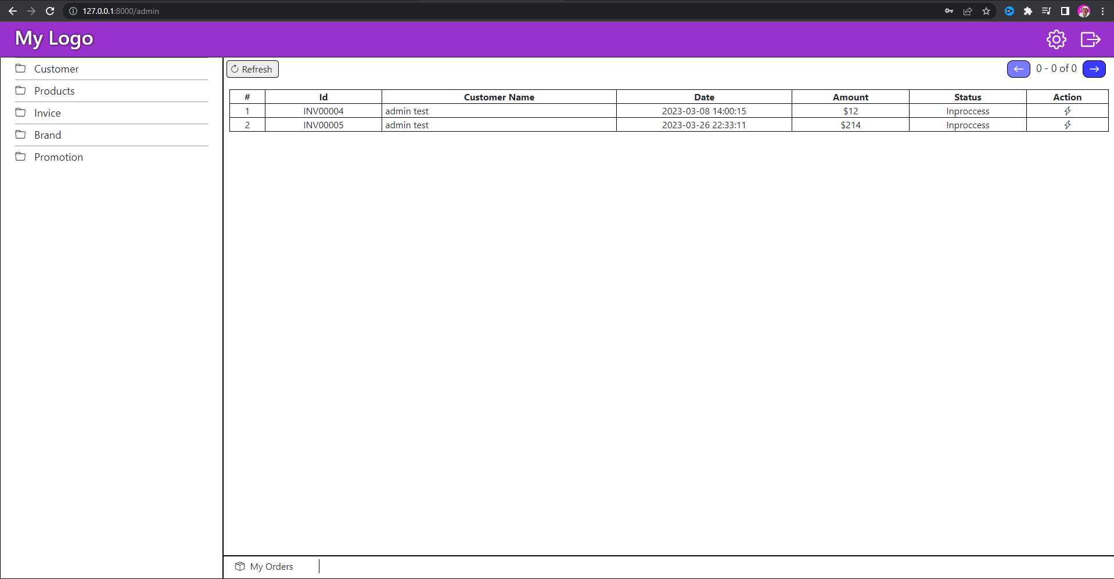
មុខងារផ្សេងៗរបស់ Online Shop Management System
Admin View
បង្ហាញនូវផ្ទាំងសម្រាប់គ្រប់គ្រង Website ទាំងមូល

Slide 11
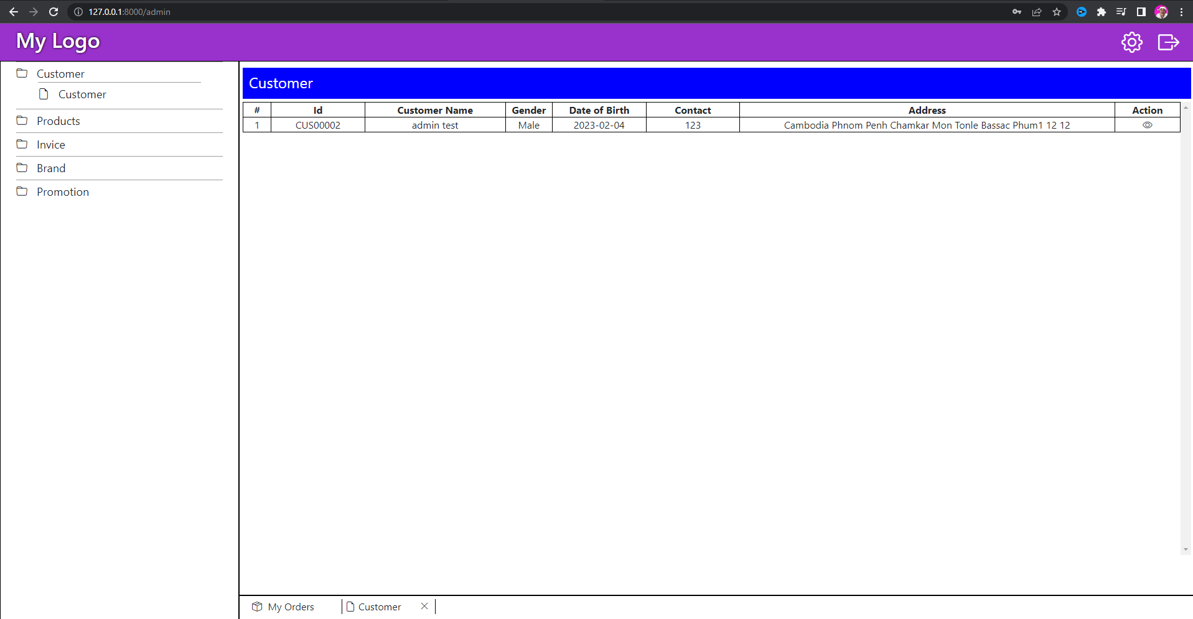
មុខងារផ្សេងៗរបស់ Online Shop Management System
Admin Customer View
បង្ហាញនូវព័ត៍មានរបស់ Customer

Slide 12
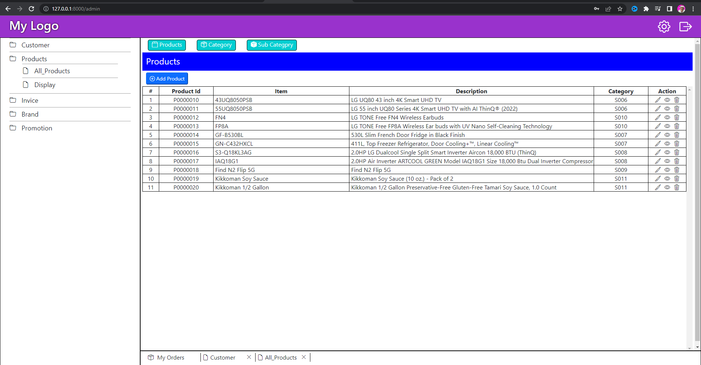
មុខងារផ្សេងៗរបស់ Online Shop Management System
Admin Product View
បង្ហាញនូវបញ្ចូលប្រភេទទិញថ្មី ប្រភេទ Category និង SubCategory

Slide 13
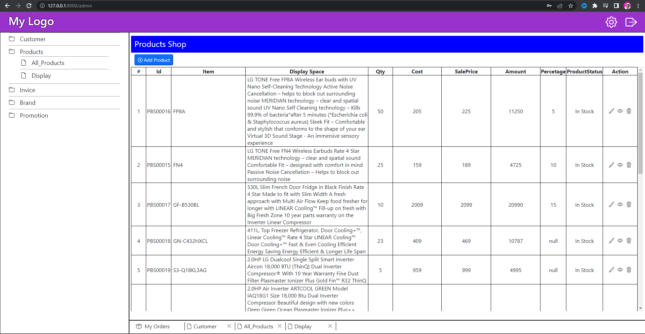
មុខងារផ្សេងៗរបស់ Online Shop Management System
Admin Display Product View
បង្ហាញនូវបញ្ចូលប្រភេទទិញដែលត្រូវបង្ហាញនៅក្នុង Home Page

Slide 14
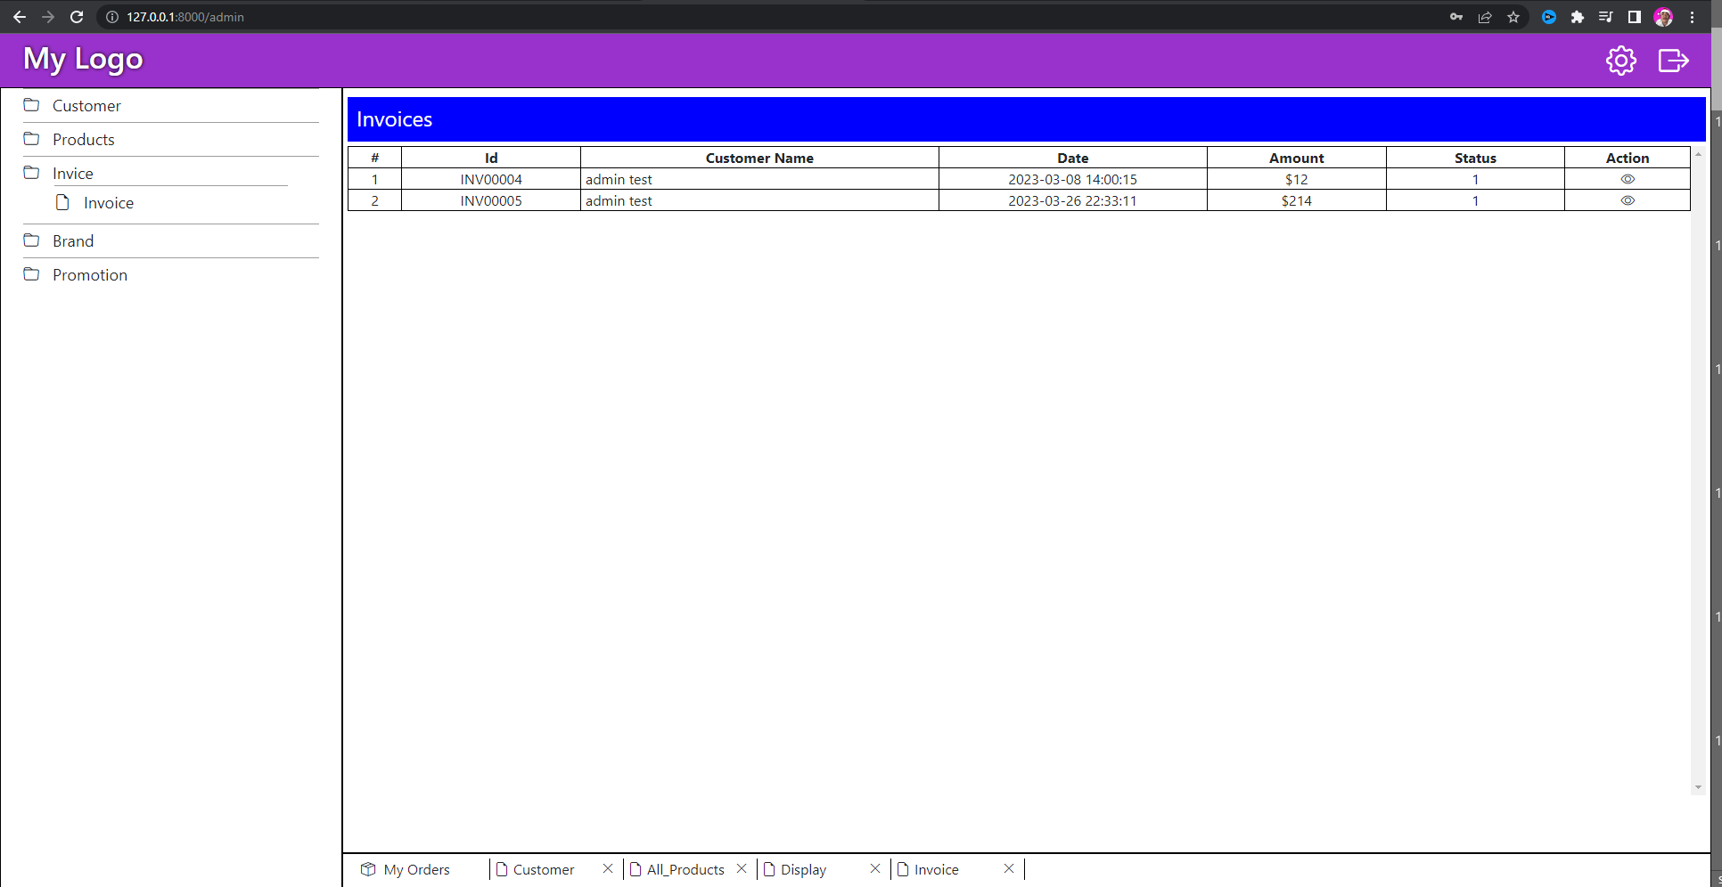
មុខងារផ្សេងៗរបស់ Online Shop Management System
Admin Order View
បង្ហាញនូវរាល់ការបញ្ជាទិញរបស់ Customer

Slide 15
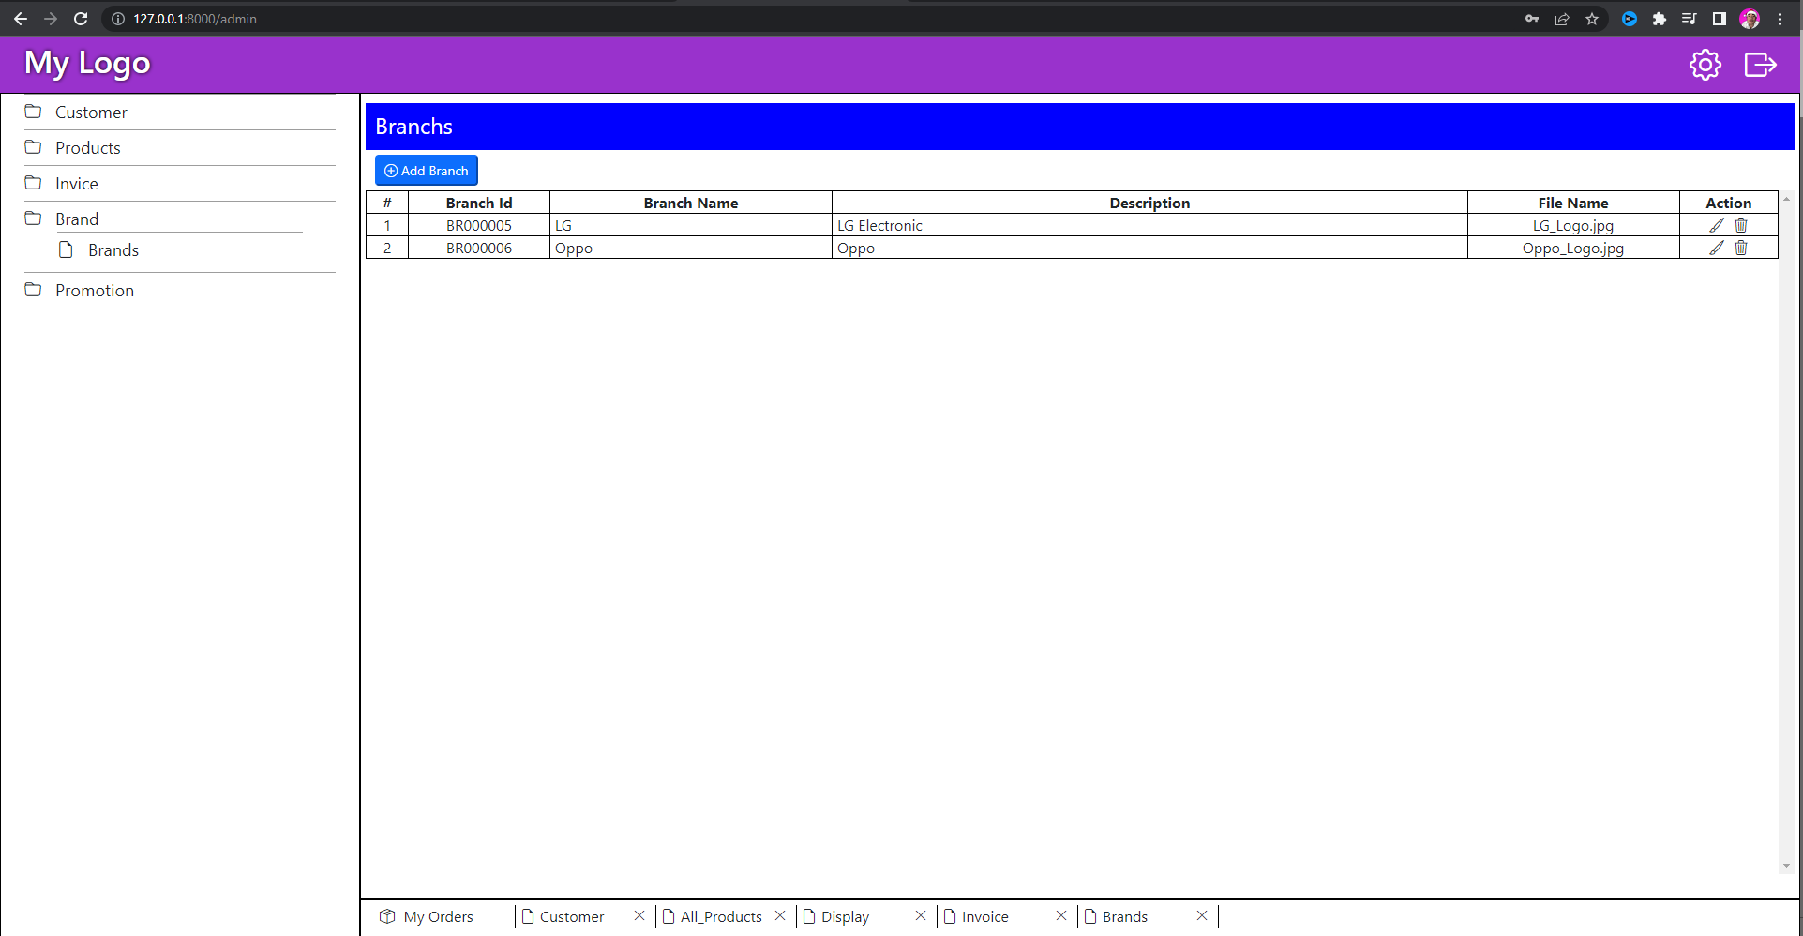
មុខងារផ្សេងៗរបស់ Online Shop Management System
Admin Brands View
អនុញ្ញាត្តឲ្យ User ធ្វើការបន្ថែមនៅ Brand ថ្មី កែប្រែ និង អាចលុបចេញបាន

Slide 16
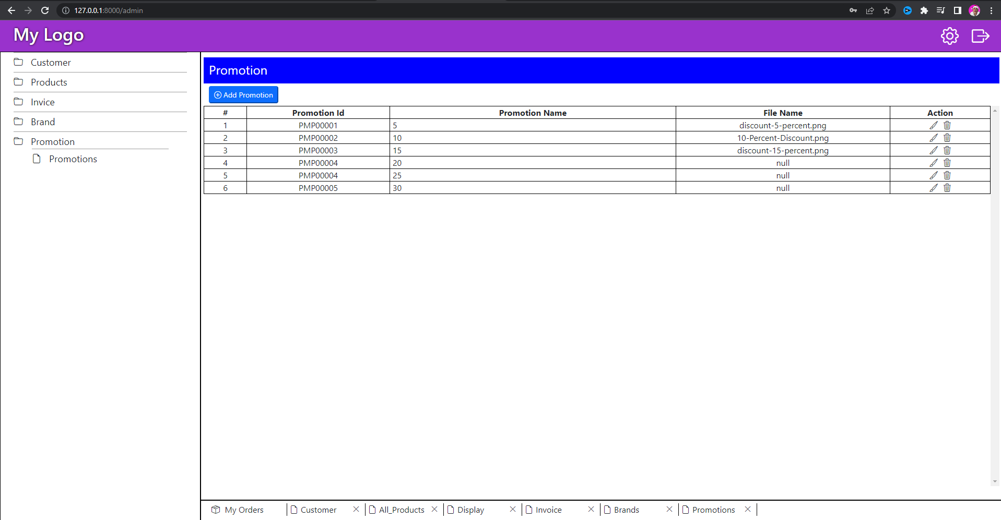
មុខងារផ្សេងៗរបស់ Online Shop Management System
Admin Promotions View
អនុញ្ញាត្តឲ្យ User ធ្វើការបន្ថែមនៅ Promotion ថ្មី កែប្រែ និង អាចលុបចេញបាន

Slide 17
Thank You

